Slide 1
Knowledge Representation
第3章 知识表示
Artificial Intelligence (AI) 人工智能

Slide 2

主要内容
1、预备知识
2、状态空间
3、与或图
4、产生式系统
5、谓词逻辑
6、语义网络
7、知识图谱
8、其它

Slide 3
2.1 知识的概念与含义
人类智能活动，本质是一个获取并运用知识的过程。
智能表现：知识获取→知识处理→知识应用
知识是一切智能行为的基础，要使计算机具有智能，首先必须使其拥有知识。不过，知识需以适当的模式表示出来才能存储到计算机中。

Slide 4
秋风起兮白云飞，草木黄落兮雁南归。—两汉，刘彻《秋风辞》
木落雁南度，北风江上寒。—唐，孟浩然《早寒江上有怀》
1、知识
┇
长期生活实践与科学研究中，积累的认识、经验…。
将有关信息关联在一起，所形成的信息结构。（数据结构）
反映客观世界中事物之间的关系。（不同关系形成不同知识）
信息关联形式：“如果…，则(那么)…”
如果大雁南飞，则冬天即将来临。
如：雪是白色的
如果头痛且流涕，则可能患了感冒。
←事实
←规则（条件-结论）

Slide 5
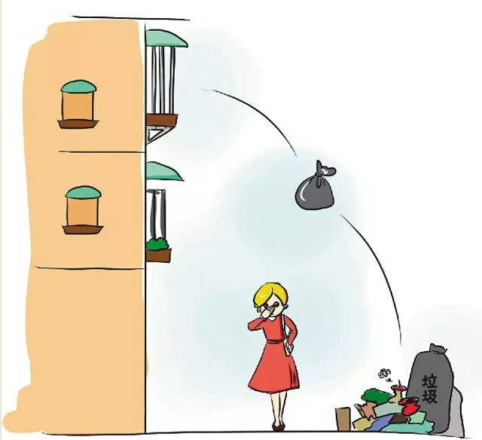
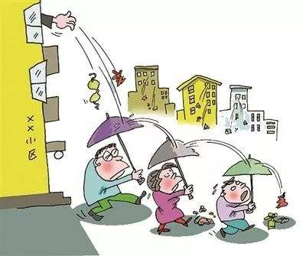
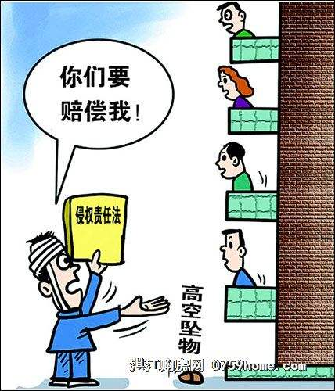
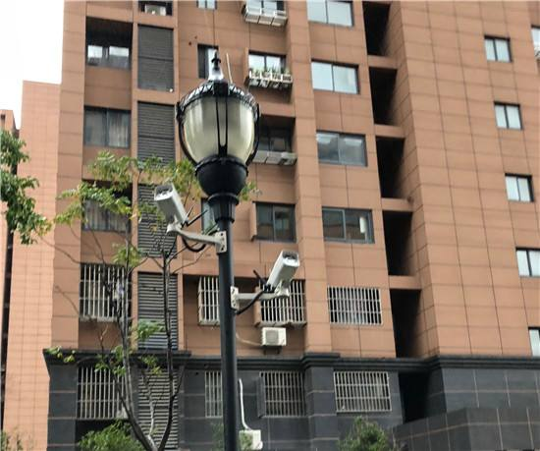
高空抛物应用

Slide 6
2、知识的特性
---相对正确性(确定性)、不确定性、可表示性、可利用性
相对正确性（确定性）
任何知识均是一定条件或环境下产生，只有在该条件及环境下才是正确的。
1+1=2 （十进制）
1+1=10 (二进制）

Slide 7
状态：真/假/中间
不确定性
随机性引起的不确定性
模糊性引起的不确定性
经验引起的不确定性
不完全性引起的不确定性
若头痛且流涕，则有可能患了感冒
高低、冷热、大小、强弱、胖瘦…
老马识途…
火星有水、生命…

Slide 8
可表示性、可利用性
可表示性: 知识可用适当形式进行表示
如：语言、文字、声音、图形(像)、神经网络…
可利用性: 知识可被利用（运用）

Slide 9
3、人工智能中的知识类型
叙述型---系统的状态、环境、条件；问题的概念、定义、事实…。
过程型---系统的状态变化；问题求解过程的操作、演算、行动…。
控制型---操作、演算和行动的判断、比较、决策…。
如：北京到上海，乘飞机还是坐火车。
知识归纳：叙述型：北京、上海、飞机、火车、时间、费用。
过程型：乘飞机、坐火车。
控制型：乘飞机较快、较贵；坐火车较慢、较便宜。

Slide 10
2.2 知识表示（knowledge representation）
知识的形式化\模型化
对知识的一种描述/一组约定，一种计算机可接受的、用于描述知识
的数据结构。
选择知识表示方法的原则
能充分表示领域知识
有利于对知识的利用
便于对知识的组织、维护与管理
便于理解与实现

Slide 11
常用的知识表示方法
● 状态空间 ● 问题归约 ● 产生式系统
● 谓词逻辑 ● 语义网络 ● 知识图谱
● 其它

Slide 12
人工智能虽有不同研究领域，且每个研究领域又各有规律和特点，
但均可抽象为一个“问题求解”过程。
问题求解过程本质上就是一个搜索过程
问题求解的两个主要方面：问题表示、求解方法

Slide 13
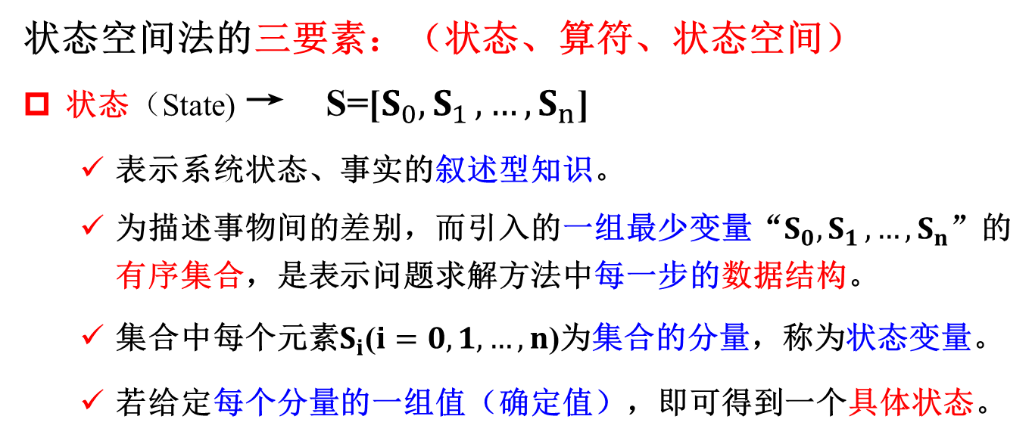
1、状态空间表示法（State Space Representation）
问题表示及其搜索过程的一种方法，是AI最基本的形式化方法。
用“状态(State)”和“算符\操作符(Operator)”表示问题。
状态空间法的三要素：（状态、算符、状态空间）
状态（State) → S=[$S_{0}{,S}_{1},…,S_{n}$]
表示系统状态、事实的叙述型知识。
为描述事物间的差别，而引入的一组最少变量“$S_{0}{,S}_{1},…,S_{n}$”的有序集合，是表示问题求解方法中每一步的数据结构。
集合中每个元素$S_{i}$($i=0,1,…,n$)为集合的分量，称为状态变量。
若给定每个分量的一组值（确定值），即可得到一个具体状态。

Slide 14
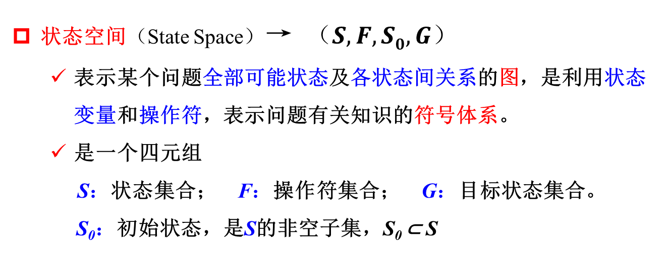
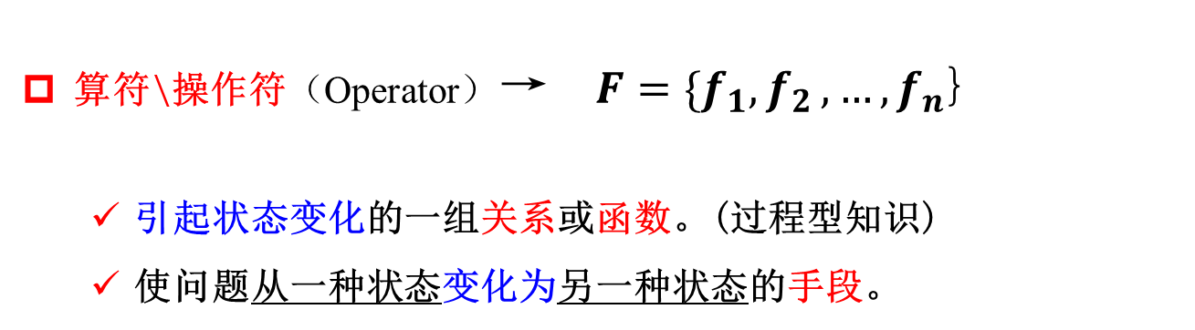
算符\操作符（Operator）→ $F=\{f_{1}{,f}_{2}{,…,f}_{n}$}
引起状态变化的一组关系或函数。(过程型知识)
使问题从一种状态变化为另一种状态的手段。
状态空间（State Space）→ $（S,F,S0,G）$
表示某个问题全部可能状态及各状态间关系的图，是利用状态变量和操作符，表示问题有关知识的符号体系。
是一个四元组
S：状态集合； F：操作符集合； G：目标状态集合。
S₀：初始状态，是S的非空子集，S₀ ⊂ S

Slide 15
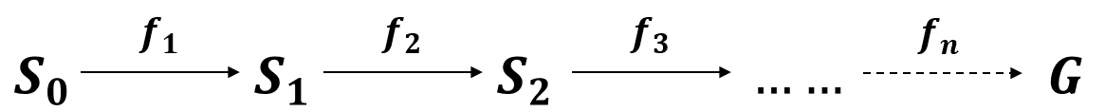
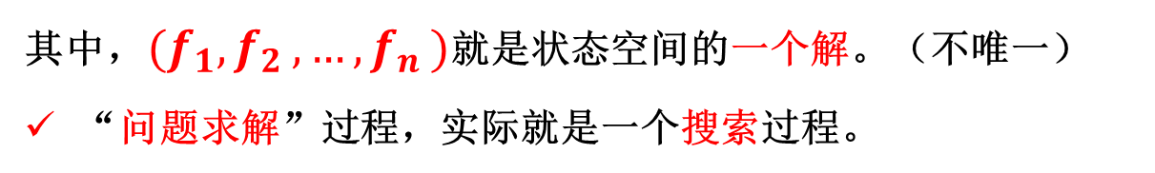
从$S_{0}$到$G$的路径→问题求解路径。（初始状态→目标状态）
状态空间的一个解是一个“有限的操作算子序列”，使初始状态转变为目标状态。
其中，${(f}_{1}{,f}_{2}{,…,f}_{n})$就是状态空间的一个解。（不唯一）
“问题求解”过程，实际就是一个搜索过程。
(状态空间表示)定义：基于解空间的问题表示和求解方法，
以“状态”和“算符”为基础来表示
和求解问题。

Slide 16
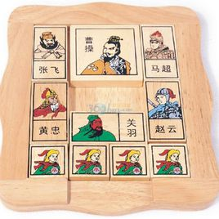
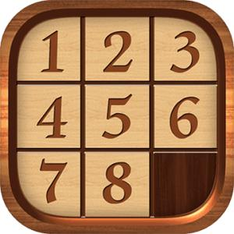
状态空间表示例子1：八数码问题的状态空间
3×3方格盘上放有1～8个数码，其中一格为空。空格四周上下左右的数码可移动到空格。问题布局(状态)之一：
2
3
1
5
8
4
6
7

Slide 17
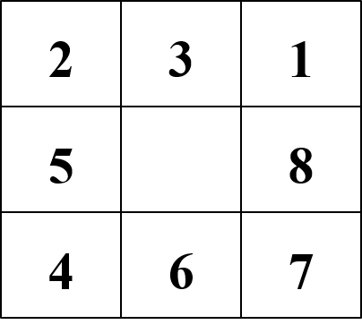
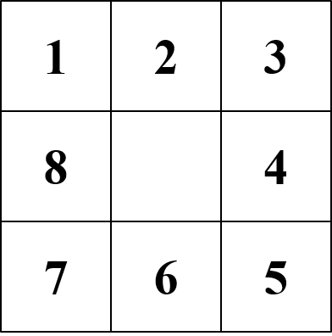

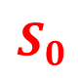
$$S_{0}$$
$$G$$
说明：
◇ 8数码的任何一种摆法就是一个状态，所有摆法就是状态集合S，
构成一个状态空间，其大小为9!
◇ G是某个目标状态。（如给定要求：顺时针摆放8数码）
◇ 操作算子(符)F就是数码的移动，共有8(数码)× 4(方向)=32个。
◇ 若“眼”在空格上，空格在方格盘上每个可能位置上的移动，其操
作符为3×8=24个。（甚至可仅简化为4个：上、下、左、右）
◇ 为保证空格不会移动到方格盘以外，并非任何状态下均可用这4个
操作算子。

Slide 18
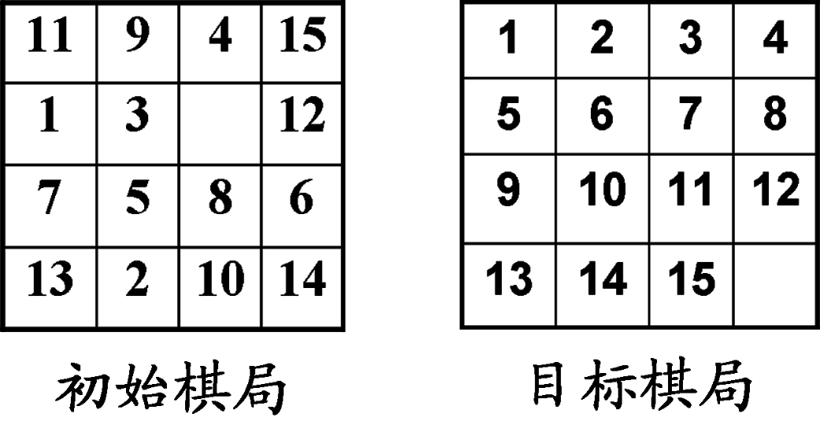
状态空间表示例子2：十五数码问题
十五数码问题：由4×4方格盘上可移动的15个棋子构成。
问题：如何将初始棋局变换为目标棋局？
解答：某个合适棋子的走步序列。（操作符F：移动棋子）

Slide 19
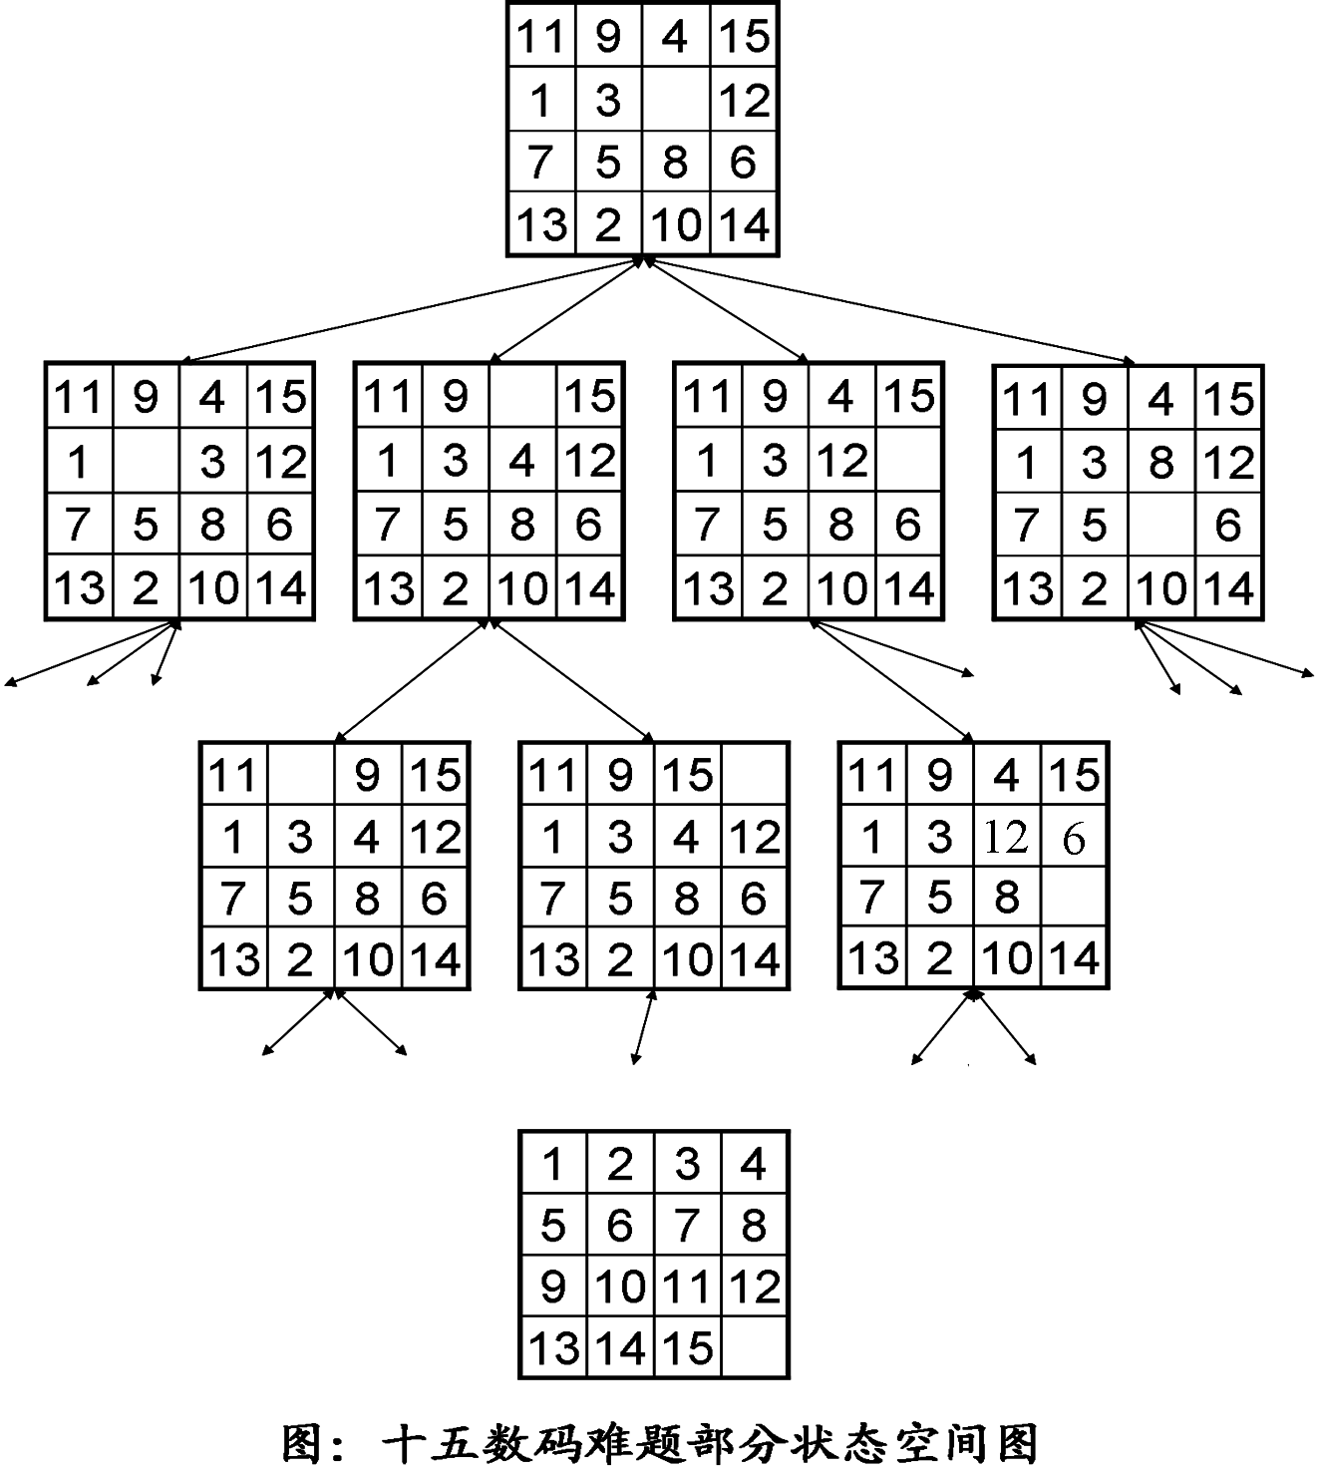
初始棋局变成目标棋局？
移动规则：L\U\R\D
首先将适用的算符用于初始状态，以产生新的状态。
初始状态
15 6
1
9
5
5
10
6
11
7
9
11
3
12
再将另一些适用算符用于这些新状态。如此继续，直到产生目标状态为止。
8
14
目标状态

Slide 20
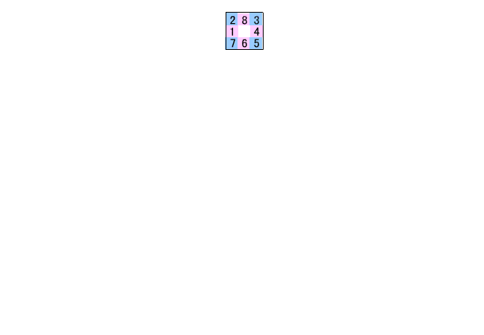
八数码问题求解过程（状态空间图）：

Slide 21
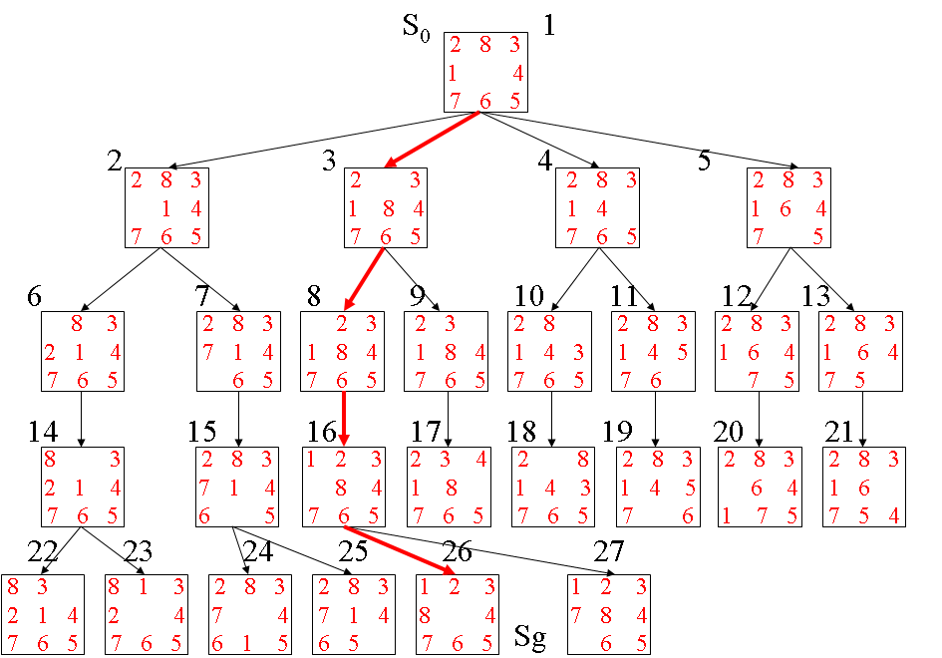
求解路径：1→3→8→16→26
解：8D，2R，1U，8L

Slide 22
求解过程
最直接的求解方法：尝试各种不同的走步(棋子移动)，直到偶然得到目标棋局为止，这种尝试本质上属于某种试探搜索。（路径搜索）
即，从初始棋局开始，试探着由每一有效走步得到各种新棋局，然后计算再走下一步得到的下一组棋局。如此继续，直到目标棋局为止。（实质上就是由初始状态，通过不同棋子(节点)的移动，不断形成多种新的状态，直至达到目标状态的过程）
将由初始状态可达到的各个状态所组成的空间，设想为一幅由各种状态对应节点构成的图---状态图\状态空间图。
图中，每个节点表示一个具体的棋局(状态)。

Slide 23
算法步骤
首先，将适当的“算符\操作符”作用于初始状态，产生新状态；
然后，再将另一些适用算符作用于这些新状态；
继续，直到产生目标状态为止。
状态空间表示法：从给定初始状态开始，每次施加一个操作符，递增的
建立起操作符的试验序列，直至达到目标状态为止。
不过，针对某些最优问题，仅仅获得到达目标状态的任一路径是不够的,还必须找到按某个规则可实现的最优化路径。
（如：走步最少…）

Slide 24
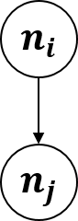
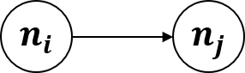
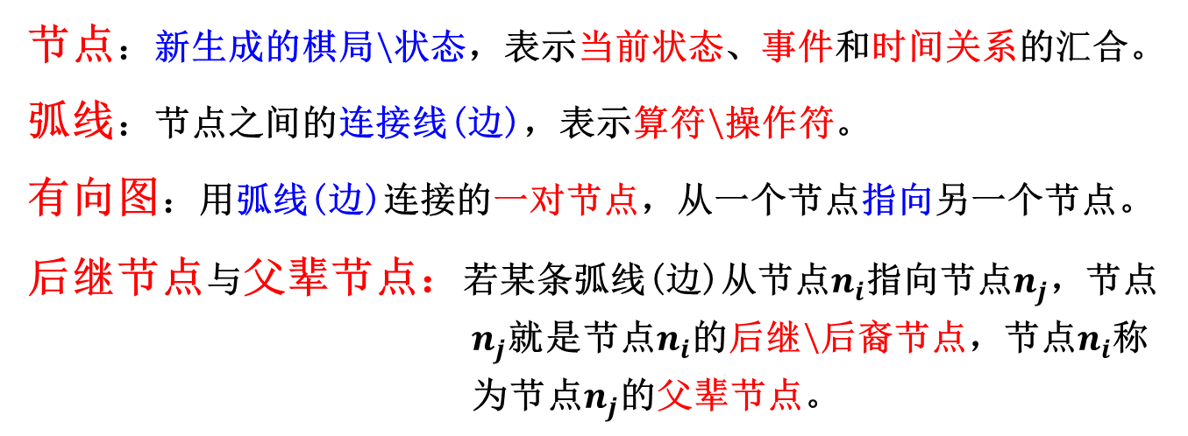
几个术语
节点：新生成的棋局\状态，表示当前状态、事件和时间关系的汇合。
弧线：节点之间的连接线(边)，表示算符\操作符。
有向图：用弧线(边)连接的一对节点，从一个节点指向另一个节点。
后继节点与父辈节点：若某条弧线(边)从节点$n_{i}$指向节点$n_{j}$，节点
$n_{j}$就是节点$n_{i}$的后继\后裔节点，节点$n_{i}$称
为节点$n_{j}$的父辈节点。

Slide 25
路径：节点的序列。若每个节点都有一个后继节点，此节点序列即被
称为路径长度。
图的理解：完整显示对于大型图是不切实际的，对于具有无限节点
集合的图也是不可能的。

Slide 26
问题表示对求解过程影响较大，通常希望有较小的状态空间表示。
对于十五数码问题：
可规定15×4＝60条规则。（针对每一个数码）
若采用“上下左右移动空格”，则只需4条规则。（针对空格）
因此，移动空格是一种较好的表示。

Slide 27
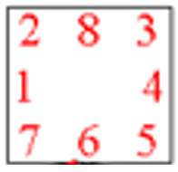
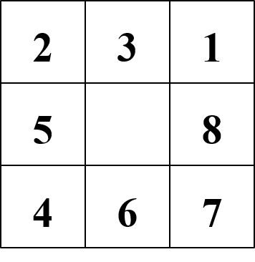
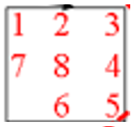
结论：
综上所述，完成对某个问题的状态描述，须明确3点：
状态描述方式，特别是初始状态描述；
操作符集合及其对初始状态描述的作用；
目标状态描述的特性。
(移动规则)
更复杂

Slide 28
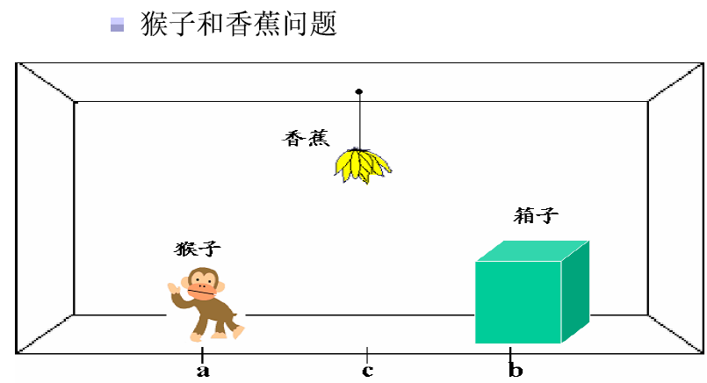
状态空间表示例子3：猴子和香蕉问题
房间中有一只猴子、一个箱子和一束香蕉。香蕉挂在天花板下方，但猴子的高度不足以拿到。猴子如何才能拿到香蕉?

Slide 29
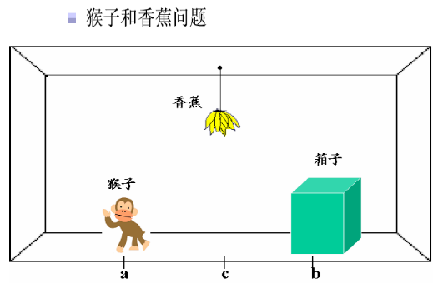
分析
设猴子位于a处，目标物香蕉挂在c处上方，猴子想吃香蕉，但高度不够。
b处有可移动的箱子，若猴子站在箱子上即可拿到香蕉，但箱子须移动到c处。
如何制定行动规划，使猴子拿到香蕉？

Slide 30
问题求解过程：
状态空间表示法，四元组：S =（w, x, y, z）
其中，w：猴子所在位置；
x：箱子所在位置；
y：猴子是否在箱子上（是取1；不是取0）；
z：当猴子摘到香蕉时取1；否则取0。
由此可得：初始状态： S₀(a,b,0,0)
目标状态： S_{g} (c,c,1,1)

Slide 31

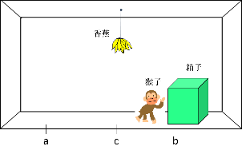
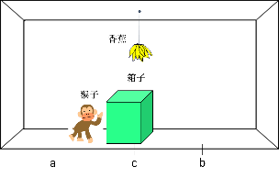
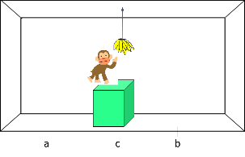
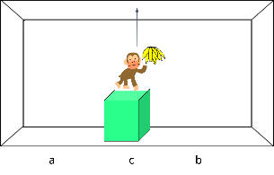
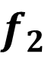
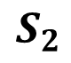
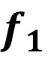
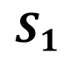
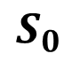
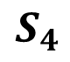
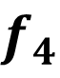
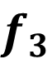
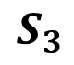
$$S_{0}$$
$$S_{1}$$
$$S_{2}$$
$$S_{3}$$
$$S_{4}$$
可能出现的状态：
S₀(a,b,0,0) ←初始状态
S₁(b,b,0,0)
S₂(c,c,0,0)
S₃(c,c,1,0)
S₄ (c,c,1,1) ←目标状态
$$f_{1}$$
$$f_{2}$$
$$f_{3}$$
$$f_{4}$$
允许的操作集：
F={f₁, f₂, f₃, f₄}

Slide 32
操作符(算子)F：
(w, x, y, z)→ (b, x, y, z)
f₁ →goto(b)：猴子走到位置b
f₂ →pushbox(c)：猴子推箱子到位置c
f₃ →climbbox：猴子爬上箱顶
f₄ → grasp：猴子拿到香蕉
(b, x, y, z)→ (c, c, y, z)
(c, c, y, z)→ (c, c, 1, z)
(c, c, 1, z)→ (c, c, 1, 1)
从初始状态到目标状态的操作序列：Step1：goto(b)
Step2：pushbox(c)
Step3：climbox
Step4：grasp
从初始状态到目标状态，各状态量发生变化，每个状态量变化就产生一个新状态，所有状态变化即为状态集合S。

Slide 33

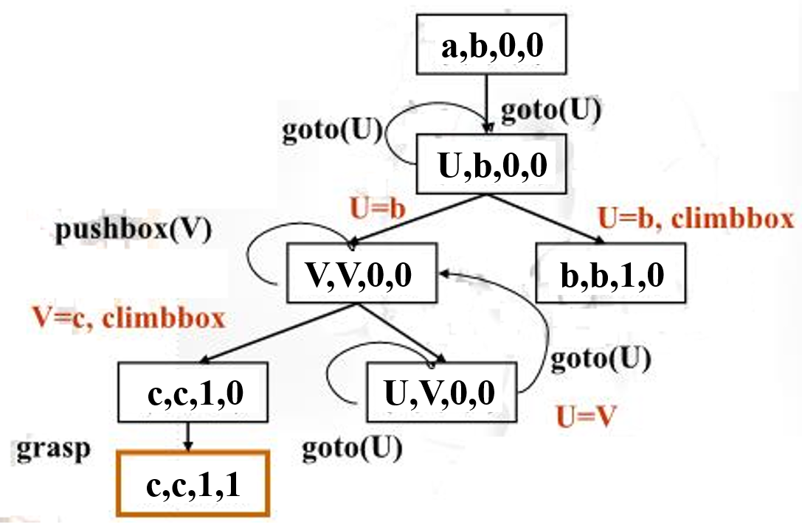
goto(U)猴子走到水平位置U
pushbox(V)猴子将箱子推到水平位置V
状态空间图:
climbbox猴子爬上箱顶
grasp猴子摘到香蕉
S₀(a,b,0,0)
S₁(b,b,0,0)
S₂(c,c,0,0)
S₃(c,c,1,0)
S₄ (c,c,1,1)
操作符序列(解)： {goto(b)，pushbox(c)，climbbox，grasp}

Slide 34
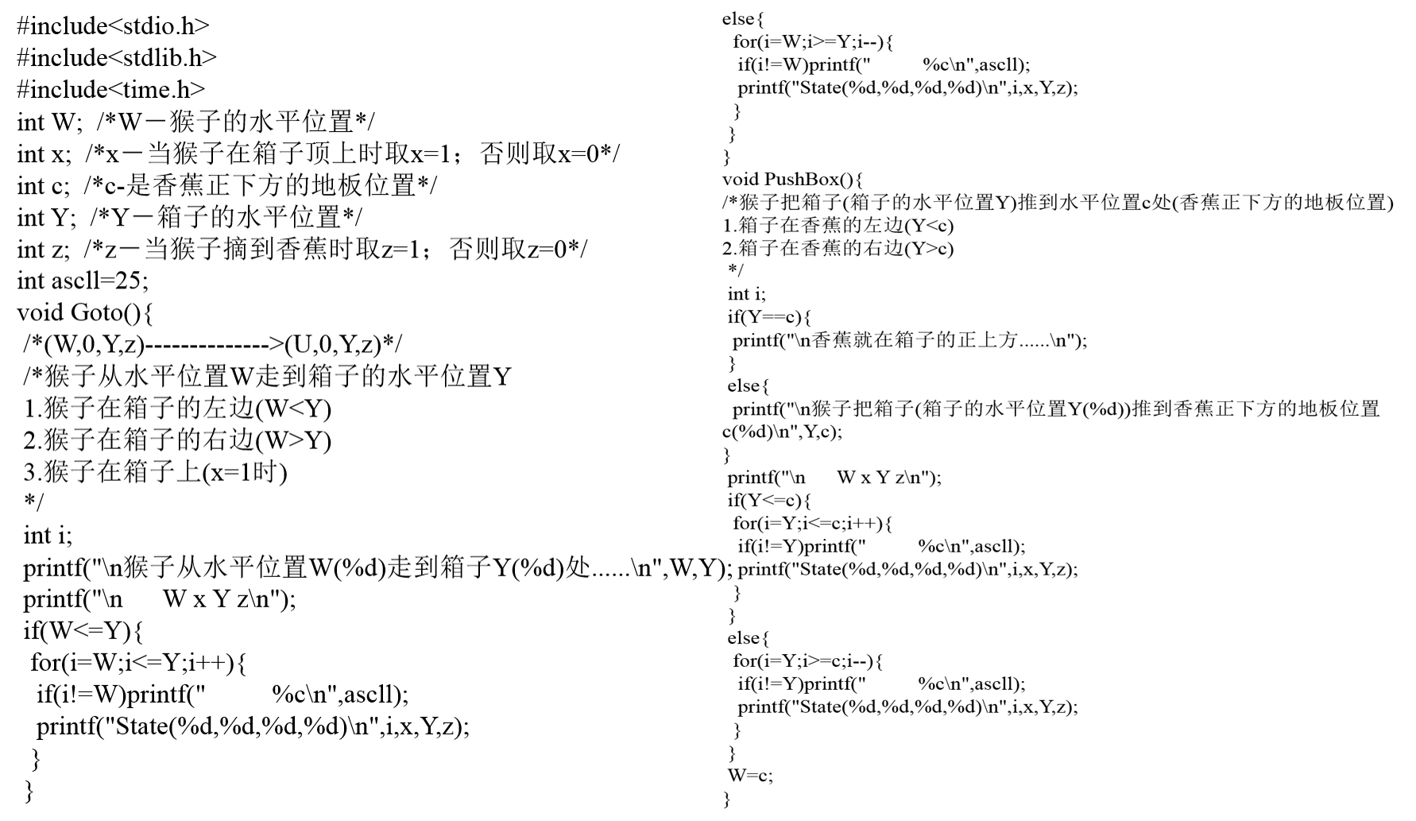
代码(部分):

Slide 35



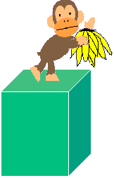



猴子和香蕉问题演示：
香蕉
香蕉
Ha!Ha!
箱子
箱子
猴子
猴子

Slide 36
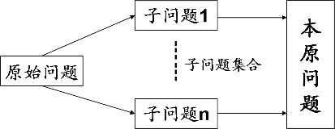
2、问题归约表示
另一种基于“状态空间”的问题表示与求解方法。
基本思想：已知问题描述，通过一系列变换，将问题变换为一个子问题集合，这些子问题的解可直接得到(本原问题)，从而使原始问题得到解决。
不能再分解或变换，
直接可解的子问题。

Slide 37
⑴、问题归约表示的构成
三元组（S,F,G）
一个初始问题描述S；
一套将原始问题变换为子问题的操作符F；
一套本原问题描述G。
⑵、问题归约的实质
从目标(需解决的问题)出发逆向推理，建立子问题及子问题的子问题，直到将原始问题归约为一个本原问题集合。

Slide 38
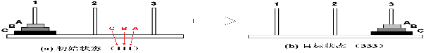
⑶、问题归约举例---梵塔(汉诺塔)问题（Hanoi）
问题：从柱1移到3，每次移动一个盘子，大盘在下小盘在上。
原始问题可归约为下列3个子问题：
子问题1：移动圆盘A、B至柱子2的双圆盘问题（借助柱子3）。
子问题2：移动圆盘C至柱子3的单圆盘问题。
子问题3：将圆盘A、B移至柱子3的双圆盘问题（借助柱子1）。

Slide 39
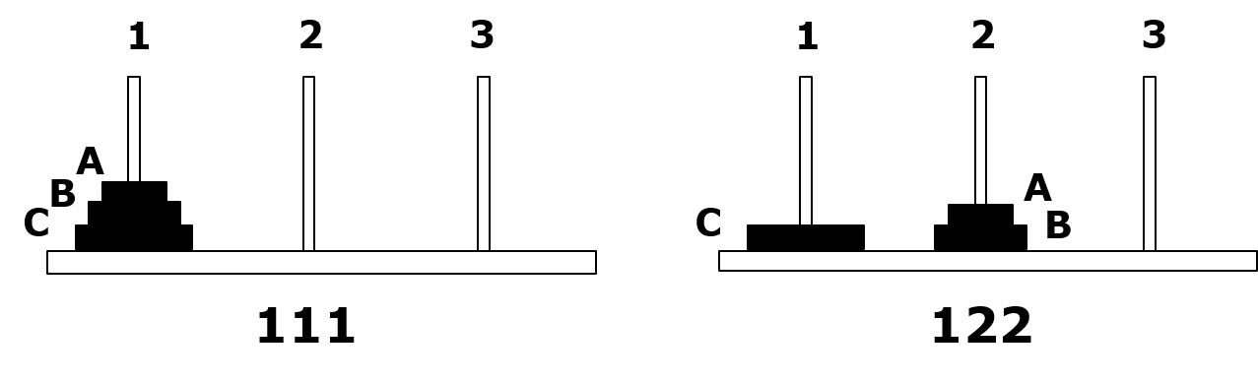
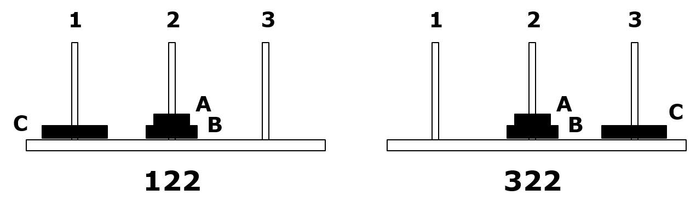
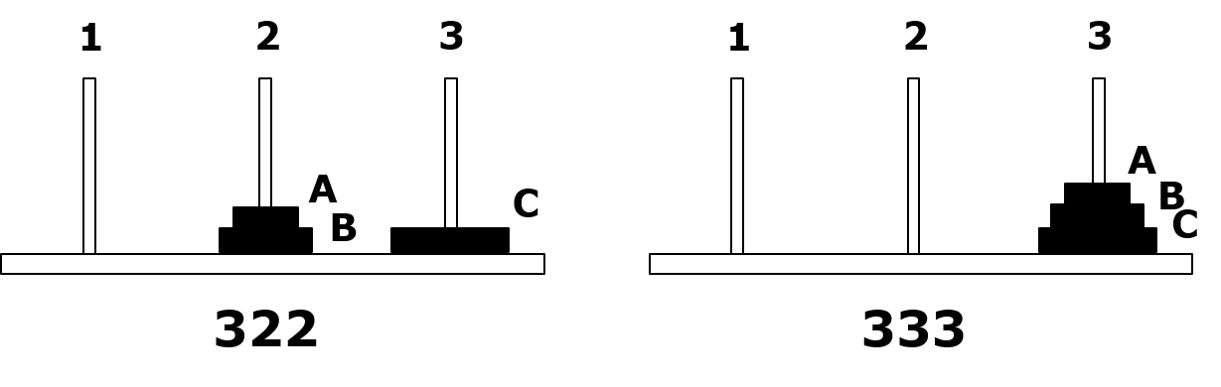
子问题1：移动圆盘A、B至柱2(借柱3)
子问题2：移动圆盘C至柱3
子问题3：移动圆盘A、B至柱3(借柱1)

Slide 40
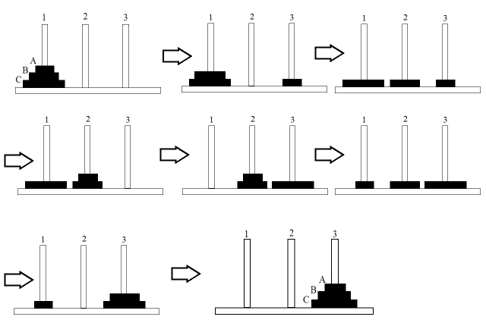
归约过程（3个圆盘）：
111
113
123
122
322
321
331
333

Slide 41
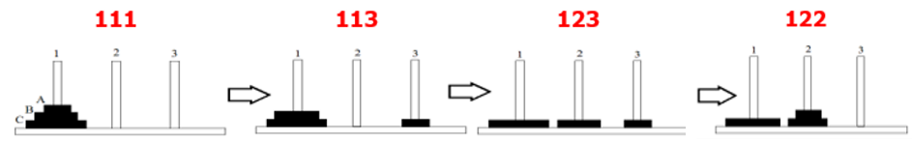
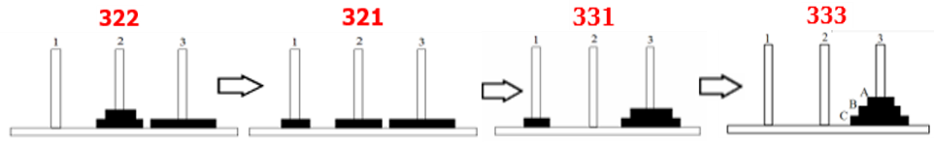


汉诺塔问题归约图:
子问题1：移动圆盘A、B至柱2（借柱3）
子问题2：移动圆盘C至柱3
子问题3：将圆盘A、B移至柱3（借柱1）
①
③
②

Slide 42

3、与/或图表示法
不同的知识表示，有不同的形式化知识模型。
如：控制论中“同构”、“同态”方法，对知识模型进行
变换和简化，可更明确、简洁的表达知识，易于问题求解。

Slide 43



“与/或图”是一种超图，通常为树图的形式，也称“与/或树”，基于求解问题时的两种思维方法：分解、变换
分解：将复杂大问题分解为若干简单子问题，若所有子问题都可解决，
则总问题即解决，这是“与”的逻辑关系→与树。

Slide 44

变换：将较难问题变换为等价\等效问题。若一个较难问题可等价变换
为几个容易的子问题，其中任何一个子问题解决了，也就解决了
原有的难问题，这是“或”的逻辑关系→或树。

Slide 45


与或图表示：
与或图
子问题替代集合结构图

Slide 46

与或图的术语：

Slide 47
与或图的构成规则：
图中每个节点代表要解决的单一问题或问题集合，起始节点对应于原始问题A。
对应于本原问题的节点，称为终叶节点，它没有后继节点。
对于将算符\控制符应用于问题A的每种可能情况，都将问题A变换为一个子问题集合；有向弧线自A指向后继节点，表示所求得的子问题集合。

Slide 48

与或图搜索：目的在于表明起始节点有解。
可解节点
终叶节点是可解节点（对应于本原问题）。
若某个非终叶节点含有“或”后继节点，只需当其后继节点中有一个可解，此非终叶节点即可解。
若某个非终叶节点含有“与”后继节点，则要求其后继节点全部可解，此非终叶节点才可解。

Slide 49
不可解节点
没有后裔的非终叶节点为不可解节点。
若某个非终叶节点含有“或”后继节点，当其全部后裔都不可解时，此非终叶节点才是不可解的。
若某个非终叶节点含有“与”后继节点，当其后裔至少有一个为不可解时，此非终叶节点才是不可解的。
解树
由可解节点构成，并且由这些可解节点，可推出初始节点为可解节点的子树(根)，称为解树。
解树中一定包含初始节点，它对应于原始问题。

Slide 50
与/或图例子：猴子和香蕉问题
求解过程：
先用状态空间法表示，四元组：S=(w, x, y, z）
其中，w：猴子所处的水平位置；
x：箱子所在水平位置；
y：猴子是否在箱子上（是取1；不是取0）；
z：猴子摘到香蕉时取1；否则取0。
由此可得：初始状态 S₀(a,b,0,0)
目标状态 S_{n} (c,c,1,1)

Slide 51
可能出现的状态：
S₀(a,b,0,0) ←初始状态
S₁(b,b,0,0)
S₂(c,c,0,0)
S₃(c,c,1,0)
S₄ (c,c,1,1) ←目标状态
允许的操作集：F={f₁, f₂, f₃, f₄}
f₁
f₂
f₃
f₄

Slide 52
操作符(算子)：
f₁ →goto(b)：猴子走到位置b
f₂ →pushbox(c)：猴子推箱子到位置c
f₃ →climbbox：猴子爬上箱顶
f₄ → grasp：猴子拿到香蕉
(w, x, y, z)→ (b, x, y, z)
(b, x, y, z)→ (c, c, y, z)
(c, c, y, z)→ (c, c, 1, z)
(c, c, 1, z)→ (c, c, 1, 1)
从初始状态到目标状态，各状态量发生变化，操作f₁,f₂,f₃,f₄均为主操作(独立操作)。因此，原问题变换为4个新问题。而新问题又可分为子问题、子子问题。这一过程---与/或图表示。

Slide 53

与/或图：

Slide 54
4、产生式系统
一种描述形式语言的语法，是AI中应用最多的知识表示方法之一。
描述若干个不同，但以一个“基本概念”为基础的系统。这个基本概念就是“产生式规则”或产生式的“条件-操作”对。
产生式系统的知识分为两部分
事实：真实现象，表示静态知识。（如事物、事件及相互间关系）
产生式规则：推理过程、行为。(如动作、变换等，并建立知识库
来存储规则）
因此，产生式系统也称为基于规则的系统。

Slide 55
如：Shortliffe研制的的诊断感染性疾病的专家系统MYCIN
产生式：
IF 某微生物的染色斑是革兰氏阴性
此微生物的形状呈杆状
病人是中间宿主
THEN 该微生物是绿脓杆菌，置信度为CF=0.6
其中：CF表示知识的强度

Slide 56
⑴、基本结构
一个产生式系统包含事实库、规则集和规则解释(控制器)三部分。
条件
↓
操作
事实
（真实现象）

Slide 57
① 事实库
存放已知\可获取的知识信息，包括推理过程中形成的中间结论知识。
即，存储问题的现象、状态、性质等事实的叙述型知识，也称为综合数据
库\工作存储器。
事实库中的数据，由规则解释(控制器)来激活相应的规则。
数据类型可以是常量\多元数组\谓词\表结构等(广义)，其基本含义
是指一个事实或断言。
事实库的修改(更新)，在产生式系统中扮演着推理的角色，事实库
中内容的不断完善，构成了由原始数据到结论的变换过程。

Slide 58

② 规则集(库)
存储问题的状态转移、性质变化等规则的过程型知识。
一般形式：
其中：“P”是产生式的前提\条件，“Q”是结论\操作；
CF(Certainty Factor)为确定性因子(置信度)。
每条产生式规则分为左部和右部两部分---
左部：激活规则的前提条件(规则前件)。
右部：调用规则后的行为(规则后件\结论)。
“左部→右部”构成“条件→动作”对

Slide 59
产生式形式及语义：
<产生式> ::= <前提> → <结论>
<前提> ::= <简单条件> | <复合条件>
<结论> ::= <事实> | <操作>
<复合条件> ::= <简单条件> AND <简单条件> ...
<简单条件> OR <简单条件> ...
<操作> ::= <操作名> [(<变元>, ...)]

Slide 60
③ 规则解释(控制器)
根据问题的控制型知识(规则)，选择相应的控制策略。
通过规则与事实匹配，控制并利用知识进行推理来求解问题。
从选择规则到执行操作分3步：匹配、冲突解决、操作。
其中：匹配器--负责判断规则的条件是否成立；
冲突解决器--负责选择可调用的规则；
操作--负责执行规则的动作，并在满足结束条件时终止
产生式系统的运行。

Slide 61
匹配
将当前事实库中的知识(叙述型)与规则的条件进行匹配。
若两者完全匹配，该条规则称为触发规则；当按该规则的操作部分执行时，称该条规则为启用规则。
触发规则不一定总是启用规则，因为可能同时有若干条规则的条件部分都满足，需在解决冲突步骤中解决。
复杂情况下，事实库和规则的条件部分之间,可能需要进行近似匹配。

Slide 62
冲突解决
当前事实库与多个规则的条件匹配时，需要决定首先使用哪一条规则。
操作
执行规则的操作部分。
操作结果：当前事实库中的知识被更新。
然后，其它未用规则方有可能被使用。
（进入下一轮循环）

Slide 63
产生式规则与传统程序设计中条件语句的区别：
左部是一组复杂模式，而不仅仅是一个布尔表达式；
规则之间的控制流
并非传统语言中从一条语句向下一条语句传递。
满足条件的规则被激活，但不一定立即执行，而取决于冲突消解策略。（关键）
逻辑程序中的语句，可视为产生式规则的一种特殊形式。

Slide 64
⑵、产生式系统求解问题的一般步骤
① 初始化综合数据库，将问题的初始已知事实送入综合数据库(事实库)中。
② 若规则库中存在尚未使用过的规则，并且它的前提可与综合数据库中的
已知事实匹配，继续；若不存在这样的事实，则转第⑤步。
③ 执行当前选中的规则，并对该规则做上标记，将该规则执行后得到的结
论送入(增加)综合数据库中。若该规则的结论部分是应执行的某些操作，
则执行这些操作。
④ 检查综合数据库中是否已包含了问题的解。若已包含，则求解过程终止；
否则，转第②步。
⑤ 要求提供更多事实，若能提供，则转第②步；否则终止。
⑥ 若规则集内已没有未使用过的规则，则终止问题的求解过程。

Slide 65


产生式系统中，因每一条规则仅描述其前提条件与行为之间的静态关系。
因此，规则的正确性可独立得到保证---规则的自含性。
(知识表示与控制的分离成为可能)
R1规则：若进攻方前三次进攻的推进距离少于10码(short
yardage)，则第四次进攻(fourth dawn)可以踢
悬空球(punt)。
R2规则：若进攻方前三次进攻的推进距离少于10码，并且
当前进攻位置离对方球门线在30码以内，则第四
次进攻可以直接射门(field goal)。

Slide 66
若事实库中包含有事实：fourth dawn
short yardage
within 30 yards
则上述两条规则均被触发，因此必须有冲突解决策略，决定首先使用哪一条规则。
有多种冲突解决策略，其中一种策略是：先使用规则R2，因为R2的条件部分包括更多限制，规定了一个更特殊的情况---这种按“专一性” 编排规则顺序的策略，称专一性排序。
除此之外，还有其它一些冲突解决策略，如规则排序、数据排序、规模排序、就近排序等。

Slide 67
专一性排序---若某一规则的条件，比另一规则的条件更具有针对性，
该条规则就具有更高的优先级。
规则排序---按规则的编排顺序，表示启用的优先级。
数据排序---将规则中的所有条件，按优先级排序，执行时首先使用较
高优先级条件所包含的数据。
规模排序---按规则中条件部分的规模排列优先级，优先使用被满足条
件较多的规则。
就近排序---将最近使用的规则放在最优先位置。
上下文限制---将规则按其描述的上下文分组(关联&逻辑)。在某种上下
文条件下，仅从对应的那组规则中选择可用的规则。

Slide 68
⑶、产生式系统的优缺点
优点
自然性：知识表示形式为“因果关系”，直观、自然，便于推理。
模块性：产生式是规则库中最基本的知识单元，形式相同，易于模
块化管理。
有效性：能表示确定性知识、不确定性知识、启发性知识、过程性
知识等。
清晰性：固定格式，既便于规则设计，又易于对规则库中的知识进
行一致性、完整性检测。

Slide 69
缺点
效率不高：产生式求解过程，是一个反复进行“匹配-冲突消解-执行”
过程。由于规则库一般都比较庞大，而匹配又非常耗时，因
而效率不高。此外，在求解复杂问题时容易引起组合爆炸。
不能表示具有结构性的知识：无法表示“具有结构关系的事物”之间的
区别与联系。因此，经常会与其它知识表
示方法（如框架、语义网络）相结合。

Slide 70
⑷、产生式系统示例：动物识别系统
① 规则R1～R4，用于将哺乳动物和鸟类动物分开。
其中：R1：若该动物有毛发，那么它是哺乳动物；
R2：若该动物能产乳，那么它是哺乳动物；
R3：若该动物有羽毛，那么它是鸟类动物；
R4：若该动物能飞行、能生蛋，那么它是鸟类动物。
左部\前提\条件
右部\结论\操作

Slide 71
② 规则R5～R8，将哺乳动物又细分为食肉动物和有蹄动物。
其中：R5：若该动物是哺乳动物，吃肉，那么它是食肉动物；
R6：若该动物是哺乳动物，长有爪子、利齿、眼睛前视，那么
它是食肉动物；
R7：若该动物是哺乳动物，长有蹄，那么它是有蹄动物；
R8：若该动物是哺乳动物，反刍，那么它是有蹄动物，并且是
偶蹄动物。

Slide 72
③ 规则R9～R10再对食肉动物进行细分
其中：R9：若该动物是食肉动物，颜色是黄褐色、有深色斑点，那么
它是猎豹；
R10：若该动物是食肉动物，颜色是黄褐色、有黑色条纹，那么
它是老虎。

Slide 73
④ 规则R11～R12再对有蹄动物进行细分
其中：R11：若该动物是有蹄动物，有长腿、长颈、颜色是黄褐色、
有深色斑点，那么它是长颈鹿；
R12：若该动物是有蹄动物，颜色是白色、有黑色条纹，那么
它是斑马。

Slide 74
规则R11：若该动物是有蹄动物，有长腿、长颈、颜色是黄褐色、有深色
斑点，那么它是长颈鹿；
⑤ 规则R13～R15对鸟类进行分类的
其中：R13：若该动物是鸟类，不会飞、长腿、长颈、颜色是黑\白相杂
那么它是鸵鸟；
说明：规则R13的IF部分，有长腿\有长颈，也出现在规则
R11的IF部分。但R11是有蹄动物，而R13是鸟的分
类，不会混淆(冲突)。
R14：若该动物是鸟类，不会飞行、能游水、颜色是黑色和白色，
那么它是企鹅；
R15：若该动物是鸟类，会飞行，那么它是海燕。

Slide 75

动物分类顺序(步骤)：

Slide 76
识别长颈鹿的过程（前提：模式识别\机器视觉）
开始观察到：动物的颜色是黄褐色,深色斑点；
R11：若该动物是有蹄动物，有长腿、长颈，颜色是黄褐色、有
深色斑点，那么它是长颈鹿。
R9：若该动物是食肉动物，颜色是黄褐色，有深色斑点，那么它
是猎豹。
再看到：该动物给幼兽喂奶，并能反刍。
→事实库中知识增加：动物的颜色是黄褐色、深色斑点、能产乳、反刍
用事实库与规则集进行匹配：R2首先可用
→R2：若该动物能产乳，那么它是哺乳动物。
→更新事实库为：哺乳动物,黄褐色,深色斑点,能产乳,反刍。

Slide 77
进而R8又能用:
→R8：若该动物是哺乳动物，反刍，那么它是有蹄动物，且是偶蹄动物。
→更新事实库为：
（有蹄动物,偶蹄动物,哺乳动物,黄褐色,深色斑点,能产乳,反刍）
仍无法识别，且事实库也不能和其它规则的前提条件相匹配，需再观察。进一步发现，该动物腿和颈都很长，事实库增加知识：
(有长腿,有长颈,有蹄动物,偶蹄动物,哺乳动物,黄褐色,深色斑点,能产乳,反刍)
R11可使用:
→R11：若该动物是有蹄动物，有长腿、长颈、颜色是黄褐色、有深色斑点，
那么它是长颈鹿；
→推理出该动物为长颈鹿！
问题求解过程终止。

Slide 78
产生式系统的问题求解步骤：
① 初始化事实库(综合数据库)；
② 若存在未用过的规则前提，能与事实库相匹配，转③，
否则转⑤；
③ 使用规则，更新事实库，并标记所用规则；
④ 事实库是否包含解。有，即终止求解过程，否则转②；
⑤ 要求更多关于问题的知识，若不能提供所需知识，则求
解失败，否则更新事实库并转②。
上述简单的产生式系统，其前提和结论都是一些简单的断言。实用性产生式系统的结构、规模都更复杂。

Slide 79
5、知识的逻辑表示方法
逻辑是人类思维活动规律的反映和抽象，其表现方式接近人类自然语言，并能通过计算机进行精确处理。
数理逻辑：用数学方法研究形式逻辑的一个分支。(符号\理论)
通过符号系统表示客观对象及有关的逻辑推理。
谓词逻辑：是基于谓词分析的一种形式化语言。
知识的逻辑表示：利用一阶谓词逻辑，描述问题求解知识。
谓词：表示一个个体的性质，或两个以上个体之间关系的词。

Slide 80
5.1 命题逻辑
1、基本概念
是谓词逻辑的基础，用于描述客观事物。（陈述句式）
如：天在下雨；天晴；血液是红色的；月亮是方的…。
这些句子在特定情况下都具有“真、假”含义，逻辑上称为命题，
通常用大写字母A、B…表示命题。（如，P：北京是座古老的城市）
一个命题不能同时既为真又为假，但可在一定条件下为真，在另一
种条件下为假。(如：二进制\十进制)
没有真假含义的语句（如感叹句、疑问句等），不是命题。

Slide 81
2、复合命题
命题逻辑中，表达单一含义的命题称为原子命题。
原子命题可通过连接词构成复合命题。
如，原子命题：P：天在下雨； Q：天晴。
可用“P→¬Q”表示：如果天在下雨，则天不晴。
“→”和“¬”是“连接词”。

Slide 82

5种连接词
(不可能)
(并且)
(转折)

Slide 83

真值表：
与假、或真
相同为真、不同演算
P | Q | ¬P | P∧Q | P∨Q | P→Q
F F T T | F T F T | T T F F | F F F T | F T T T | T T F T | T F F T
原子命题，可用“T、F”表示其具有“真、假”意义。
复合命题，真值应根据其原子命题的真值而定。

Slide 84

3、合式公式
复合命题提供了简单推理的表达方法。
为形象表述命题及其推理，命题逻辑中用符号“P、Q…”表示不具有固定含义的命题，称为“命题变元”。
一个命题变元可表示有“真、假”含义的各种命题，因而复合命题可利用命题变元构成“合式公式”。
若P为原子命题，则P为合式公式，称为原子公式；
若P为合式公式，则¬P也是一个合式公式；
若P和Q是合式公式，则P∧Q、P∨Q、P→Q、P$↔$Q都是合式公式；
经有限次使用以上3个得到的，由原子公式、连接词和圆括号所组成的符号串，也是合式公式。

Slide 85

为表达简洁，对合式公式还有如下规定：
合式公式的最外层括号可以省去。
逻辑连接词的运算优先次序：¬、∧、∨、→、$↔$。
同级连接词按出现顺序优先运算。
定义合式公式后，即可讨论如何用命题逻辑表示简单的逻辑推理。
主要研究推理的有效性，即根据一些合式公式(前提)推出新的合式公式(结论)。（前提→结论）
如，假定有合式公式P和P→Q，能否推出Q？
---能否用命题逻辑表示假言推理。

Slide 86

4、蕴含式、等价式
命题逻辑中，为描述推理，定义了相应的推理规则和“蕴含式”、“等价式”等概念。
若合式公式P→Q恒为真，则称“P⇒Q”是蕴含式。(P永真蕴含Q)
如：P∧(P→Q)⇒Q
若合式公式P$↔$Q恒为真，则称“P⇔Q”是等价式。
如：P⇔ ¬(¬P)
符号“⇒”表示“蕴含”关系。
符号“⇔”表示“等价”关系。

Slide 87

蕴含式

Slide 88

等价式

Slide 89
5、命题逻辑的推理规则
规则P---推导的任何步骤，均可引入前提。（随时引入前提）
规则T---推导过程中，若前面有一个(或多个)命题永真蕴含命题S，
就可以将命题S引入推导过程中。(结论引入)
规则CP---若能从一组前提集合和R中推导出S，则能够从这组前提
集合中推导出“R→S”。（其中R为任意引入的命题）
设有如下假言推理：
如果天下大雨，则停止足球赛；
天正在下大雨；
所以停止足球赛。

Slide 90



Slide 91
5.2 谓词逻辑表示
1、命题逻辑与谓词逻辑
命题逻辑与谓词逻辑是最先应用于人工智能的两种逻辑，对知识的形式化表示，特别是定理证明有重要作用。
谓词逻辑是命题逻辑的扩展，命题逻辑可看作是谓词逻辑的一种特殊形式。
扩展
命题逻辑
谓词逻辑
特殊

Slide 92
2、命题逻辑的局限性
命题表示法，无法反映事物的结构与逻辑特征，也无法表述不同事物间的共同特征。
如，P：小张是老张的儿子，无法表述老张与小张是父子关系。
如，“张三是学生”，“李四是学生”两个命题，无法将两者的共同
特征“都是学生”表示出来。
可否用 Student(张三)， Student(李四)表示上述命题？
--- 谓词逻辑

Slide 93
3、谓词逻辑
思想：一个原子命题分解成个体\客体和谓词\谓词名两部分。
如：谓词逻辑中，可用Human(x)表示“x是人”。
其中：x代表任何人的个体，如张三\李四…。
Human是谓词。
三段论：① 所有人都是会死的
② 因为诸葛亮是人
③ 所以诸葛亮是会死的

Slide 94

谓词逻辑表示：
全称量词
① $∀x(Human\left(x\right)→Die\left(x\right))$；“$∀$”表示“所有的”。
② Human(ZGL)；
③ Die(ZGL)。
①、②、③分别表示论域中相应的命题。
证明此三段论正确，就是能够由①、②推出③。

Slide 95

谓词逻辑中，命题用形式“$P(x_{1}{,x}_{2}{,…,x}_{n})$”进行表述。
一个谓词可分为“谓词名”与“个体\客体”两个部分。
个体： 命题的主语，表示独立存在的事物或某个抽象的概念。
“$x_{1}{,x}_{2}{,…,x}_{n}$”是个体，一般用小写字母表示。
谓词名：表示个体的性质、状态或个体之间的关系。
“P”是谓词名，用大写字母表示。（这里P是一个n元谓词）

Slide 96
命题：“张三是学生”，谓词表示：Student(张三)
其中：Student是谓词名，“张三”是个体。(刻画特征)
谓词表示中，个体可以是常量\变元\函数。
如，命题“x>10”：more(x,10)，其中x是变元、10是常量。
如，命题“小张的父亲是老师”：Teacher(father(Zhang))
其中“father(Zhang)”是一个函数。
谓词中变元用特定个体替代时，谓词也就有了确定的“T”或“F”。

Slide 97

n元谓词“$P(x_{1}{,x}_{2}{,…,x}_{n})$”中，若每个个体均为常量、变元或函数，称为“一阶谓词”。
若某个个体本身又是一个一阶谓词，则称为二阶谓词，如此类推。
个体变元的取值范围称为个体域，个体域可有限\无限。
如：I(x)表示“x是整数”，则个体域为所有整数(无限)。
谓词与函数不同，谓词的真值是“T”或“F”，而函数的值是个体域中的一个个体，无真值可言。

Slide 98
一阶谓词逻辑是谓词逻辑中最直观的一种逻辑表达，以谓词形式表
示动作的主体和客体。
如：张三与李四打网球（Zhang and Li play tennis）
可写为：play (Zhang, Li, tennis)
其中：谓词是play，动作主体是Zhang和Li，客体是tennis。

Slide 99
谓词的特点
谓词比命题能更细致地刻画知识。
表达能力强
如：北京是个城市。City(x)既能将城市这个概念分割出来，又可
将“城市”与“北京”两个概念连接在一起，说明“北京”
是“城市”的子概念。（层次）
可表示变化情况
如：City(北京),T； City(地球),F。

Slide 100
可在不同知识之间建立起联系
如：Human(x)→Lawed(x)；
Commit(x)→Punished(x)；
{[Human(x)→Lawed(x)]→[commit(x)→Punished(x)]}
含义：若某个x是人而受法律约束；犯了罪，就必须受到惩罚。

Slide 101
5.3 谓词演算
1、谓词逻辑的语法和语义
基本符号：谓词、变量、函数、常量、括号、逗号。
原子公式：由若干谓词符号和项组成。
谓词---规定论域内的一个相应关系。
常量---最简单的项，表示论域内的物体\实体。
变量---也是项，但不涉及具体实体。(泛指\抽象)
函数---论域内的函数，论域内一个实体到另一个实体的映射。
如：原子公式 Married[father(LI),mother(LI)]
表示：李(LI)的父亲和母亲是夫妻

Slide 102

2、连词、量词
与命题逻辑(命题公式)对应，谓词逻辑中也有谓词公式、原子谓词公式、复合谓词公式等概念。
$Human\left(x\right)$就是一个原子谓词公式
其中：Human是谓词，x是个体变元。( x的定义域称为个体域)
$P(x_{1},x_{2},…,x_{n})$是n元谓词公式
一个谓词可以有若干个个体变元。
因谓词公式中“x”不是特定的个体，因而谓词也称为命题函数，可用个体域中任一个具体值，替代命题函数中的个体变元。( x←张三)
复合谓词公式由原子谓词公式通过连接词构成。（分子谓词公式）

Slide 103
⑴、连词
合取：“∧”， 表示所连结的两个谓词之间具有“与”的关系。
析取：“∨”，表示所连结的两个谓词之间具有“或”的关系。
蕴涵：“→”，表示“若…则…”的语义。（如果·那么；一旦·就）
P→Q：读作“如果P，那么Q”。
其中，P为条件的前件，Q为条件的后件。
非：“ ¬ ”（或“～”），表示对其后面命题的否定。
双条件：符号“↔”，表示“当且仅当”的语义。
P↔Q：读作“P当且仅当Q”。

Slide 104
① 合取
用“∧”将几个原子谓词公式连接起来，构成合取式。
合取式的每个组成部分称为合取项
如：我喜爱音乐和绘画
LIKE(I , MUSIC)∧LIKE(I , PAINTING)
如：“李”住在一幢黄色的房子里
LIVES(LI , HOUSE)∧COLOR(HOUSE , YELLOW)

Slide 105
② 析取
用“∨”将几个原子谓词公式连接起来，构成析取式。
析取式的每个组成部分称为析取项
如：李明打篮球或踢足球
PLAYS(LIMING , BASKETBALL)∨PLAYS(LIMING , FOOTBALL)

Slide 106
③ 蕴含
用连词“→”连接两个公式，构成的公式称为蕴含。
蕴含的左式称做前项\前提，右式称做后项\结论。
如：如果书是何平的，那么它是兰色的。
表示为：OWNS(HEPING , BOOK) →COLOR(BOOK , BLUE)
如：如果李华跑得最快，那么他取得冠军。
表示为：RUNS(LIHUA , FASTEST) →WINS(LIHUA , CHAMPION)

Slide 107
④ 否定
含有符号“¬”的公式称为否定。
如，机器人不在2号房间内
可表示为： ¬INROOM(ROBOT , r2)
⑤ 等价
P↔Q为真，当且仅当P、Q同时为真或同时为假。

Slide 108
⑵、量词
① 全称量词
符号“∀”，表示“所有的、任意的、任何一个”。
“∀x”：“所有的x”,“每一个x”,“任一个x”。
如：命题(∀x)P(x)为真---对论域中的所有x，都有P(x)为真。
如：所有的机器人都是灰色的
可表示为：(∀x)(ROBOT(x) => COLOR(x , GRAY))

Slide 109
② 存在量词
符号“∃”，表示“存在有、至少有”。
“∃x”：“存在一个x”,“某些x”,“至少有一个x”。
如：(∃x)P(x)为真---论域中至少存在一个x，使得P(x)为真。
如：1号房间内有个物体
可表示为：(∃x)INROOM(x , r1)

Slide 110
一阶谓词表示法示例：
用谓词公式表示知识，首先需要定义谓词，然后再用连接词将有关的谓词连接起来，形成一个谓词公式(复合)，以表达一个完整的含义。
如： 设有下列知识
① 刘欢比他父亲出名。
② 高扬是计算机系的一名学生，但他不喜欢编程。
③ 任何整数或者为正或者为负。

Slide 111
用谓词公式表示上述知识，首先定义谓词：
FAMOUS(x,y)：x比y出名
COMPUTER(x)：x是计算机系的
LIKE(x,y)：x喜欢y
I(x)：x是整数
P(x)：x是正数
N(x)：x是负数

Slide 112
知识的谓词逻辑表达:
① 刘欢比他父亲出名
FAMOUS(Liuhuan , father(Liuhuan))
② 高扬是计算机系的一名学生，但他不喜欢编程
COMPUTER(gaoyang)∧¬LIKE(gaoyang , programing)
③ 任何整数或者为正或者为负:
(∀x)(I(x)→(P(x)∨N(x)))

Slide 113

例： 用谓词逻辑描述图中房屋结构的概念
个体：A,B
谓词：SUPPORT(x,y)：x被y支撑
WEDGE(x)：x是楔形块
BRICK(y)：y是长方块
其中x,y是个体变元，它们的个体域为｛A,B｝
房屋概念可表示成一组合式谓词公式的合取式：
SUPPORT(A,B)∧WEDGE(A)∧BRICK(B)

Slide 114
逻辑关系表达：
除前述命题逻辑已列出等价关系：
否定之否定：¬(¬P)= P
(P→Q )=(¬P∨Q) 或 (¬P→Q)=(P∨Q）
狄•摩根定律：¬(P∨Q)= ¬P ∧ ¬Q
¬(P∧Q)= ¬P ∨ ¬Q
分配律：P∨(Q∧R)=(P∨Q)∧(P∨R)
P∧(Q∨R)=(P∧Q)∨(P∧R)
交换律：P∨Q=Q∨P
P∧Q=Q∧P
结合律：P∨(Q∨R)=(P∨Q)∨R
P∧(Q∧R)=(P∧Q)∧R
逆否率：(P→Q)=(¬Q → ¬P)

Slide 115
还可确立以下等价关系：
¬(∃x)P(x)=(∀x)(¬P(x))
¬(∀x)P(x)=(∃x)[¬P(x)]
(∀x)[P(x)∧Q(x)]=(∀x)P(x)∧(∀x)Q(x)
(∃x)[P(x)∨Q(x)]=(∃x)P(x)∨(∃x)Q(x)
(∀x)P(x)=(∀y)P(y)
(∃x)P(x)=(∃y)P(y)
不存在(没有)一个x可使得P(x)为真\成立
所有的x都使得P(x)不为真\为假\不成立
并非所有的x都使P(x)为真\成立
至少存在一个x使P(X)不为真\不成立
所有x都具有性质P和Q
至少存在一个X具有性质P或Q
所有的x,y都具有性质P
至少存在一个x和一个y具有性质P

Slide 116

置换(Substitution)：
定义：用常量\函数替换变元，使变元不在公式中出现。
形式：$\{t_{1}{/x}_{1}{,t}_{2}{/x}_{2}{,…,t}_{n}{/x}_{n}\}$的有限集合。
其中：$t_{1}{,t}_{2}{,…,t}_{n}$是项；$x_{1}{,x}_{2}{,…,x}_{n}$是互不相同的变元。
$t_{i}{/x}_{i}$表示用$t_{i}$项替换变元$x_{i}$，且$t_{i}$和$x_{i}$不相同。
如：{a/x , f(b)/y，w/z} 是一个置换
{g(y)/x , f(x)/y} 不是一个置换

Slide 117

推理规则：用合式公式的集合产生新的合式公式。
假言推理
W₁
W₂
W₁ → W₂
全称化推理
(∀x) W(x)
W(A)
任意常量A
综合推理
W₁(A)
(∀x) W₁(x) → W₂(x)
W₂(A)
采用A对X的置换，使$W_{1}$(A)与$W_{1}$(X)一致。

Slide 118
如：天下乌鸦一般黑
设C(x)：x是乌鸦；C(y)：y是乌鸦；B(x,y)：x与y一般黑
(∀x)(∀y)[C(x)∧C(y)]→B(x,y)
= (∀x)(∀y)[¬(C(x)∧C(y))∨B(x,y)]
= (∀x)(∀y)¬[(C(x)∧C(y))∧¬B(x,y)]
= ¬(∃x)(∃y)[(C(x)∧C(y))∧¬B(x,y)]

Slide 119
示例：设有以下命题集
① 马科斯是男人；
② 马科斯是庞贝人；
③ 所有庞贝人都是罗马人；
④ 凯撒是统治者；
⑤ 所有罗马人或忠于凯撒或仇恨他；
⑥ 每个人都忠于某个人；
⑦ 人们只想暗杀他们不忠于的统治者；
⑧ 马科斯试图谋杀凯撒。

Slide 120

谓词逻辑合式公式表达：
① Man(Marcus)
② Pompeian(Marcus)
③ $∀xPompeian(x)→Roman(x)$
④ ruler(Caesar)
⑤ $∀xRoman(x)→loyalto(x,Caesar)∨hate(x,Caesar)$
⑥ $∀x∃yloyalto(x,y)$
⑦ $∀x∀yperson(x)∧ruler(y)∧tryassasinate(x,y)→¬loyalto(x,y)$
⑧ Tryassasinate(Marcus, Caesar)

Slide 121

示例：
一个有凹室(alcove)的房间，有两张桌子a和b，一个机器人(robot)和一个箱子(box)，如图所示。
让机器人从凹室出发，将a桌上的箱子移到b桌上，然后回到凹室，如何制定相应的行动规划？
box

Slide 122

用一阶谓词逻辑描述机器人的行动过程:
首先定义与问题有关的谓词表示：
● TABLE(x)：x是桌子
● EMPTYHANDED(y)：y手中是空的
● AT(y,z)：y在z的附近
● HOLDS(y,w)：y手中拿着w
● ON(w,x)：w在x之上
用以上谓词表示事物之间的关系。其中，变量x,y,z,w的个体域分别为：
x={A,B}、y={ROBOT}、z={A,B,ALCOVE}、w={BOX}。

Slide 123

问题的状态描述：
初始状态
AT(ROBOT, ALCOVE)
EMPTYHANDED(ROBOT)
ON(BOX,A)
TABLE(A)
TABLE(B)
目标状态
AT(ROBOT, ALCOVE)
EMPTYHANDED(ROBOT)
ON(BOX,B)
TABLE(A)
TABLE(B)
从初始状态到目标状态，机器人需完成一系列操作。

Slide 124
操作集：
① GO-TO-A(x)：从x处走到A处
② PICK-UP-BOX(x)：从x处拿起箱子
③ SET-DOWN-BOX(x)：在x处放下箱子
行动规划中，需要为每一个操作定义条件和行动\动作。
如→操作②：PICK-UP-BOX(A)
条件：ON(BOX,A)
AT(ROBOT,A)
EMPTYHAND(ROBOT)
行动：删除 EMPTYHANDED(ROBOT)
增加 HOLDS(ROBOT,BOX)

Slide 125
① GO-TO-A(x)：机器人从x处走到A处
② PICK-UP-BOX(x)：机器人从x处拿起箱子
③ SET-DOWN-BOX(x)：机器人在x处放下箱子
这3类操作可表示如下：
① 操作：GO-TO-A(>x)
条件：AT(ROBOT, >x)
行动：删除 AT(ROBOT, <x)
增加 AT(ROBOT, a)
其中：“>x”表示可用常量替换x，以使此条件为真；
“<x”表示将替换x的常量放在此处。

Slide 126
② 操作：PICK-UP-BOX(>x)
条件：ON(BOX, >x)
TABLE(>x)
AT(ROBOT, <x)
EMPTYHAND(ROBOT)
行动：删除 EMPTYHANDED(ROBOT)
ON(BOX, <x)
增加 HOLDS(ROBOT,BOX)

Slide 127
③ 操作：SET-DOWN-BOX(>x)
条件：AT(ROBOT, >x)
TABLE(<x)
HOLDS(ROBOT,BOX)
行动：删除 HOLDS(ROBOT,BOX)
增加 EMPTYHANDED(ROBOT)
ON(BOX, <x)

Slide 128
示例：谓词逻辑表示---猴子和香蕉问题
状态谓词： AT(x,y)：x在y处
ONBOX：猴子在箱子上
HB：猴子拿到香蕉
个体域：x={monkey, box, banana}
y={a, b, c}
初始状态：AT(monkey, a)
AT(box, b)
¬ ONBOX
¬ HB
目标状态：AT(monkey, c)
AT(box, c)
ONBOX
HB

Slide 129
操作谓词：Goto(u, v)：猴子从u处到v处
条件：¬ONBOX ，AT(monkey, u)
动作：删除 AT(monkey, u)；添加 AT(monkey, v)
Pushbox(v, w)：猴子推箱子从v处到w处
条件： ¬ ONBOX ，AT(monkey, v)，AT(box, v)
动作：删除 AT(monkey, v)，AT(box, v)
添加 AT(monkey, w)，AT(box,w)
Climbbox：猴子爬上箱子
条件： ¬ ONBOX ，AT(monkey, w)，AT(box,w)
动作：删除 ¬ ONBOX；添加 ONBOX
Grasp：猴子拿到香蕉
条件：ONBOX，AT(box, c)
动作：删除 ¬ HB；添加 HB

Slide 130
猴子和香蕉问题求解过程：
初始状态
AT(monkey, a)
AT(box, b)
¬ ONBOX
¬ HB
目标状态
AT(monkey, c)
AT(box, c)
ONBOX
HB
Goto(a, b)
Grasp
状态1
AT(monkey, b)
AT(box, b)
¬ ONBOX
¬ HB
状态2
AT(monkey, c)
AT(box, c)
¬ ONBOX
¬ HB
Pushbox(b, c)
状态3
AT(monkey, c)
AT(box, c)
ONBOX
¬ HB
Climbbox

Slide 131
谓词表示的优点：
自然：接近自然语言的形式语言系统；（直观）
明确：一种标准的知识解释方法；（清晰）
精确：谓词逻辑的值只有“真、假”；（表示&推理→精确）
灵活：知识和处理知识的程序是分开的；（各自独立）
模块化：知识之间相对独立。（便于知识的增加、删除、修改）

Slide 132
缺点：
知识表示能力差：只能表示确定性知识，不能表示非确定
性知识、过程性知识、启发式知识。
知识库管理困难：缺乏知识的组织原则。
存在组合爆炸：因难以表示启发式知识，只能盲目使用推理
规则，若系统知识量较大时，容易发生组合
爆炸。
系统效率低：将推理演算与知识含义完全分开，未考虑表达
内容中所含有的语义信息，使推理过程冗长，
降低了系统的效率。

Slide 133
2.6 语义网络表示（Semantic Network）
1968年由Quillian提出，作为人类联想记忆的一个显式心理学模型。
采用语义网络描述人对事物的认知，实际是对人脑功能的模拟。
1970年，Simmon将其用于自然语言理解，表示具有逻辑真的命题。
尽管各应用系统中采用的语义网络模式不尽相同，但结构与组成部分基本类似。

Slide 134

前述“产生式”和“逻辑”表示方法,常用于表示不同状态间的关系，但不便于表示一个事物中，各部分之间的分类知识。
基于“槽”和“填槽”的表示方法，则便于表示这种分类知识。这类方法有：语义网络、知识图谱、框架、概念从属、剧本……。
填槽：为将意图转化为明确指令，而补全信息的过程。
语义网络的特点：提出了槽和填槽的结构，与一阶逻辑有相同的表达
能力，多用于自然语言处理。

Slide 135
2.6.1 语义网络的结构
采用网络形式表示知识的方法，通过概念及其语义关系表示知识的一种“网络图”。
形式：一个语义网络是一个带标识的有向图，是知识的结构化图解
表示，由“节点”和“弧线”组成。（图论）
节点：实体\概念\属性\动作\状态…
每个节点可带有若干属性，一般用框架或元组表示。
节点还可以是一个语义子网络，形成一个多层嵌套结构。
弧线：表示节点之间的语义联系(关系)。
节点、弧应带有标识，以区分各种不同对象，以及对象之间不同的语义联系。

Slide 136

2.6.2 语义网络知识表示
最简单的语义网络是一个“三元组”：(节点1，弧，节点2)
语义基元：语义网络中最基本的单元
基本网元：一个语义基元对应的有向图
如：若有语义基元(A,R,B)，其中A、B分别表示两个节点，R表示A与B
之间的某种语义联系(关系)，则此语义基元对应的基本网元为：
此语义联系可理解为“类属”关系；
箭头方向有特定含义，箭头代表上层概念，箭尾代表下层概念。

Slide 137

1、语义网络的基本语义关系
⑴、类属关系
表示“具体与抽象”概念，指具有共同属性的不同事物之间的实例关系、成员关系或分类关系。
常用类属关系： Is-a、A-member-of、A-kind-of
如：张三是一个学生

Slide 138


一个实例节点可与多个类节点连接；
多个实例节点也可与一个类节点连接。
1:1、1:n、m:n
类节点与更抽象的类节点之间的联系，用AKO (A Kind Of) 将问题域中的所有节点组织成一个层次网络。

Slide 139


⑵、聚集关系
一个事物是另一事物的组成部分(或某个方面)
常用聚集关系： A-Part-of
如：手是人体的一部分
如：鸟有翅膀

Slide 140

⑶、属性关系
表示对象及其属性间的联系
常用属性关系： Have（有）、Can（能\会）、Owner（所有者）
如：张三会说英语，年龄18岁，身高180cm。

Slide 141
表示个体、属性及其取值之间的联系，有向弧表示属性，弧指向的节点表示属性的值。
类
属性
属性
个体
属性
属性
值
值
值
值

Slide 142

⑷、推论关系
一个概念可由另一个概念推出，两者之间存在因果关系。
常用推论关系： Fetch
如：饥饿推出需要进食

Slide 143

⑸、相近关系
不同事物在形状、内容等方面相似或接近。
常用相近关系： Similar-to（相似）、Near-to（接近）
如：猫和虎相似

Slide 144

⑹、方位关系
表示不同事物之间在位置方面的相互关系。
常用方位关系： Located-on（在上）、Located-under（在下）、
Located-inside（在内）、Located-outside（在外）
Located-at（位于某处）
如：书在桌子上

Slide 145

⑺、时间关系
表示不同事件在时间方面的先后次序。
常用时间关系： Before、After
如：图书馆开放后才能供读者阅览

Slide 146

⑻、构成关系
表示一对多的联系，联系的节点间不具有属性继承性。
常用构成关系： Composed（组成、构成）
如：整数由正整数、负整数和零组成

Slide 147
2、连接词在语义网络中的表示
语义网络具有表达谓词公式能力，既能表达基本命题，还可表达命题之间“∧与、∨或、¬非、→蕴含”关系。

Slide 148

⑴、合取
引入“与结点”，合取关系网络由“与结点”引出的弧(边)构成多元关系网络。
如：give(John, Mary, “战争与和平”)∧read(Mary, “战争与和平”)

Slide 149

⑵、析取
通过引入“或结点”构成多元关系网络。
如：John is a programmer or Mary is a lawyer

Slide 150

⑶、否定
对基本联系的否定，可直接采用“¬ISA、¬AKO、¬part-of”的有向弧来标注。一般情况下，需要引入“非结点”表示。
如： ¬give(John, Mary, “战争与和平”)∧read(Mary, “战争与和平”)

Slide 151


⑷、蕴含
引入蕴含关系结点，表示规则中前提条件和结论之间的因果联系。从蕴含结点出发，一条弧指向命题的前提条件，记为ANTE，另一条弧指向该规则的结论，记为CONSE。
如：规则“若车库起火，则用${CO}_{2}$或沙进行灭火”
②
④
①
③

Slide 152




面向对象表示（对象图）

Slide 153
多层次组合(聚集)关系
教材
1,m
封面
前言
目录
章
1,n
节
习题

Slide 154
某公司的对象模型
员工
公司
姓名
地址
身份证号码
工资
１+
名字
电话号码
主要产品
地址
为之工作
职务
雇用
解雇
部门名
工人
经理
管理
０,1
部门
参加
１+
主持
生产
１+
项目
产品
项目名
预算
优先级
产品名
成本
重量
１+
１+

Slide 155
数据模型（实体-关系图，E-R图）
电话号码
身份证号码
地址
姓名
地址
工资
名字
主要产品
员工
为之工作
公司
职务
组成
部门名
工人
经理
管理
部门
参加
主持
生产
项目
产品
项目名
预算
优先级
产品名
成本
重量

Slide 156


数据模型(E-R图)→对象模型

Slide 157

银行ATM系统

Slide 158

3、语义网络的二元关系表示
一元关系
用一元谓词“$P(x)$”表示的关系。如：Student(张三)
描述最简单、最直观的事物\概念，常用“是\有\会\能”等语义关系说明。
如：Color(Snow,White)

Slide 159

（节点1，弧，节点2）
节点1：表示实体；节点2：表示实体的性质或属性等；
弧：表示节点间的语义关系。
如：用语义网络表示“动物能运动、会吃”

Slide 160

二元关系：二元语义网络表示
用二元谓词$P(x,y)$表示。其中$(x,y)$为实体， $P$为实体之间的关系。
单个二元关系可直接用一个基本网元表示。
复杂关系，可由一些相对独立的二元或一元关系的组合实现。

Slide 161

如：用语义网络表示
动物能运动、会吃；
鸟是一种动物，鸟有翅膀、会飞；
鱼是一种动物，鱼生活在水中、会游泳。

Slide 162


如：张三是BAT公司的经理；
BAT公司位于中关村；
张三28岁。

Slide 163
实体-关系图（ER图）
属性
职称
姓名
系别
性别
职务
学号
性别
年级
姓名
教师
实体
学生
实体
1
N
教工号
教
学
课程名
关系
N
M
关系
成绩
课程
实体
图例：
实体
课程号
课名
学时
学分
属性
属性
教学管理ER图
关系

Slide 164
T（教师库）
T_{n} (教工号) | T_{xm} (姓名) | T_{xb}(性别) | T_{zc} (职称) | T_{zw} (职务)
T001 | 张三 | 男 | 教授 | 院长
T002 | 李四 | 女 | 副教授 | 系主任
┆
S（学生库）
S_{n} (学号) | S_{xm} (姓名) | S_{xb}(性别) | S_{xb} (系别) | S_{nj} (年级)
S001 | 王五 | 男 | 计算机 | 1
S002 | 赵六 | 女 | 电信 | 2
┆
C（课程库）
C_{n} (课程号) | C_{kcm} (课程名) | C_{xs}(学时) | C_{xf} (学分)
C001 | 操作系统
C002 | 组成原理
┆

Slide 165

4、变元和量词在语义网络中的表示
存在量词：直接用ISA弧；全称量词：分块方法
存在量词：The dog bit the postman

Slide 166
全称量词：分块方法（复合）
若命题中包含变量和量词，则简单的语义网络较难表示， 应采用“网络分块化技术”解决。
基本原理：
表示一个复杂命题时，可分成若干子命题，每个子命题用一个小语义网络表示(子空间)，则复杂命题可视为大空间。
子空间不仅可视为大空间中的一个节点，而且还可层层嵌套，也能用弧相互连接。（复合网络，表达能力较强）

Slide 167

如： Every dog has bitten a postman
(∀x)DOG(x)⇒(∃y)[POSTMAN(y)∧BITE(x,y)]

Slide 168

如：每个学生都学习了一门程序设计语言
GS：概念结点，表示全体命题的集合。
g：实例结点，代表GS 中的一个具体例子。（如本例所述事实）
s：全称变量，表示每一个(所有)学生。
r：存在变量，表示某一次学习。
p：存在变量，表示某一门程序设计语言。
F：弧“F”，所代表的命题。（子空间及其具体形式）
∀：弧“∀”，所代表的全称变量。(多个全称变量有多个∀弧)

Slide 169

如：每个学生都学习了所有的程序设计课程

Slide 170
结论：
优点：直观、清晰。
缺点：表达范围有限。
如：若结点过多，且各结点之间又有联系，则这个网络
将很难表示清楚。

Slide 171
2.7 知识图谱（Knowledge Graph\Mapping Knowledge Domain）
也称“科学知识图谱”，图书情报领域称为“知识域可视化”或“知识域映射地图”。通过将数学、图形学、信息可视化技术等学科的理论与方法，与计量学引文分析、共现分析等方法结合，并利用可视化的图谱(图形)，形象展示学科的核心结构、发展历史、前沿领域以及整体知识架构，达到多学科融合的现代理论。
原理：将复杂的知识域，通过数据挖掘、信息处理、知识计量及图形绘制而显示出来，以揭示知识间的联系及其动态发展规律。

Slide 172



示例1：
背景：因法航飞行员罢工，众多航班取消。

Slide 173

事件语义链接

Slide 174




示例2：

Slide 175
可知：
知识图谱本质上是一种语义网络
“结点”表示实体(entity)\概念(concept)
“边”表示实体\概念之间的各种语义关系

Slide 176

知识图谱：一张由知识点连接而成的语义网络图

Slide 177
构建知识图谱的目的
1、找到正确的内容 ---搜索引擎经常会面临一词多义情况。
如：“笑傲江湖”，小说/电影…？
“李娜”, 运动员/歌手…?
“文章”, 人名/article…？
“小米”，公司/手机/农作物…？
“火箭”，太空运载工具/篮球队…？

Slide 178
2、展示更恰当的摘要
用户搜索某个目标时（如居里夫人），诸如她的简介、出生年代、籍贯，家庭、学术成就等可能都是感兴趣的内容。借助知识图谱，即可将这些信息条理清晰的展示给用户，无需再逐层打开网页进行了解其基本概要。
一个目标的属性会特别多，关注点各不相同，不可能将知识图谱中所有的内容都展示给用户。利用特定的算法，计算出哪些才是用户最关心的内容，仅将这些最感兴趣的内容呈现出来。

Slide 179
3、深度更广
激发用户的求知和探索欲
通过知识图谱，可了解以前不知道的事物，以及这些不同事物之间的关联。
根据事物的相关度做出推荐
搜索一本书时，可通过该书获得的奖项，将同样获得过这些奖项的图书也推荐给用户。
搜索某个学者时，可将与该学者同年代、同领域的其他学者也推荐给用户。

Slide 180
2.8 框架表达法
人们试图利用经验分析当前所遇到的情况时，通常因无法将过去的
所有经验都存储在脑子里，而只能以一个通用的“数据结构形式”存储经验，这样的数据结构---“框架”。
框架提供了一个结构(一种组织)，新的知识可通过经验进行分析和
解释，因而框架表示法是一种结构化表示方法。
框架采用语义网络中的“结点-槽-值”表示结构，所以框架也可定
义为一组语义网络的结点和槽，这组结点和槽可用来描述格式固定的事物、行动和事件。（结点、弧线）

Slide 181

语义网络的值与槽
“弧”的尾部节点称为“值”节点。（BRICK、TOY、RED）
节点的“槽”相当于弧，只是取名不同而已。
图中“BRICK12”有3条弧，构成两个槽。其中一个槽只有一个值，
另外一个槽有两个值。
颜色槽（COLOR）填入（RED）
ISA槽填入（BRICK）和（TOY）

Slide 182
1975年美国著名AI学者Minsky在论文“A framework for representing knowledge”中提出了框架理论，并将其作为理解视觉、自然语言对话及其它复杂行为的基础。
基本思想：认为人们对现实世界中各种事物的认识，都是以一种类似于框架的结构存储在记忆中，当面临一个新事物时，就从记忆中找出一个合适的框架，并根据实际情况对其细节加以修改、补充，从而形成对当前事物的认识。

Slide 183
1、框架结构
框架(Frame)是表示知识的数据结构，由框架名和一组用于描述框
架各方面具体属性的槽(Slot)组成。
每个槽又设有一个槽名，槽名下面有对应的取值，称为槽值(或填
充值)。
较复杂框架中，槽的下面还可进一步区分为多个侧面，每个侧面
又可以有各自的取值，作为对槽的进一步说明。
理论上，一个框架可拥有任意数目的槽，每个槽又可拥有任意数
目的侧面，每个侧面可拥有任意数目的值。
框架→槽→侧面→值

Slide 184

⑴、框架的一般表示形式
<框架名>
槽名1： 侧面名1 值1，值2，...，值p1
侧面名2 值1，值2，...，值p2
槽名m：侧面名1 值1，值2，...，值pm
约束： 约束条件1
约束条件n

Slide 185
框架示例：
《聊斋志异》中有个《胭脂》的故事，开始时邑宰判错了案，就是因为他脑子里有个断案的框架：
框架名： tx 未遂杀人案
犯罪意图： x
犯罪结果： 杀人
被杀者： y
杀人动机： x 未遂被 y 发现
知情人： { z_{i} | i ∈I}
罪犯： t
条件一： 若 x 为强奸，则 t 必须是男性
条件二： 有某个 z_{i} 指控 t
条件三： t 招认

Slide 186
属性
邑宰用上述框架去套胭脂一案，得到了该框架的一个实例：
框架名
框架实例： 鄂秋準 强奸 未遂杀人案
犯罪意图： 强奸
犯罪结果： 杀人
被杀者： 卞牛医
杀人动机： 强奸 未遂被 卞牛医 发现
知情人： 卞妻，胭脂
罪犯： 鄂秋準
条件一： 鄂秋準 为男性，成立
条件二： 胭脂 指控 鄂秋準 ，成立
条件三： 鄂秋準 招认，成立
槽1
槽名
槽n
约束条件
侧面
侧面值

Slide 187
⑵、框架的主要特征
每个框架有一个框架名（可带参数）。
每个框架有一组属性，每个属性称为一个槽，里面可以存放属性值。
每个属性值有一定的类型要求，不同属性的类型要求可以不一样。
有些属性值可以是子框架调用，子框架调用可以带参数。
有些属性值是事先确定的，而有些属性值需在生成实例时代入。
有些属性值在代入时需满足一定条件。有时，在不同属性的属性值之间有一些条件需要满足。

Slide 188
2、框架网络
具有横向联系及纵向联系的一组框架。
横向联系：一个框架中的槽值或侧面值可以是另一个框架的名字。即通过一个框架可以找到另一个框架，如此可在两个框架之间建立起横向联系。
纵向联系：由于属性的继承性，故可将共同属性抽取出来，构成一个上层框架。然后再对专有属性分别构成下层框架，并在下层设立一个专用的槽（一般称为“继承”槽）。这样不仅在框架间建立了纵向联系，而且建立了上下层框架的属性及值的继承关系，避免了重复描述，节约了时间和空间开销。

Slide 189

框架网络实例

Slide 190
3、框架中槽的设置与组织
“框架”是一种集事物各方面属性描述为一体，并反映相关事物间各种关系的数据结构。在此结构中“槽”至关重要，起到如下两个方面的作用：
⑴、描述事物各有关方面的属性；
⑵、指出相关事物间的复杂关系。
因此，在用框架作为知识的表示模式时，对槽的设置与组织应足够重视。

Slide 191
设置与组织框架中“槽”的时候，应注意：
充分表达事物各有关方面的属性
充分表达相关事物间的各种关系
对“槽”及“侧面”进行合理的组织
有利于进行框架推理

Slide 192
框架表示知识的系统由两大部分构成：
由框架及其相互关联构成的知识库
由一组解释程序构成的框架推理机
框架推理是一个反复进行框架匹配的过程，且大部分匹配都具有不确定性，为了推理得以进行，通常都需要设置相应的槽来配合。

Slide 193
4、框架系统求解问题的基本过程
与人类求解问题的思维过程有许多相似之处
当人们对某事物不完全了解时，往往先根据当前已掌握的情况着手工作，然后在工作过程中不断发现、掌握新情况、新线索，使工作向纵深发展，直到达到最终目标。
框架匹配
系统首先根据当前已知条件，对知识库中的框架进行部分匹配，找出预选框架。并且由这些框架中其它槽的内容，以及框架间的联系得到启发，提出进一步的要求，使问题的求解向前推进一步。重复上述过程，直至问题得到解决为止。

Slide 194
5、框架表示法的特点
⑴、优点
结构性
继承性
自然性
⑵、缺点
不善于表达过程性知识，故经常与产生式表示法结合起来使用，以取得互补效果。

Slide 195
本章小结
本章主要介绍：
状态空间、与/或图、产生式系统、谓词逻辑、语义网络、知识图谱、框架表达。
---这些知识表示方法，实际上是描述了人工智能中的知识结构。（狭义：人工智能系统的数据结构）

Slide 196
要求：① 作业本完成（标明题号，不抄题）
② 下周三课堂提交（以班为单位）
本章习题
1、什么是知识，有哪些特性，有哪几种分类方法？
2、状态空间法、问题规约法、谓词逻辑法和语义网络法的要点？它们有何本质
上的联系及异同点？
3、用产生式表示：若一个人发烧、呕吐、出现黄疸，那么的肝炎的可能性有7成。
4、用谓词演算公式表示下列句子：
A computer system is intelligent if it can perform a task which, if performed by a human, requires intelligence.
5、将下列语句表示成语义网络描述
⑴ All men are mortal
⑵ Every cloud has a silver lining
⑶ All branch managers of DEC participate in a profit-sharing plan

